Slide 1


AppWorks School

Slide 2

3-2 RPA Process & Emulate (鍵盤滑鼠處理)
Hsiang健翔

Slide 3
第一週變數補充
日期變數: %d"yyyy-MM-dd HH:mm:ss.ff+zzz"%
Notes:
table?

Slide 4
Outline
什麼樣的流程適合 RPA
如何將流程改造為適合 RPA 執行
Notes:
The For Each loop will exit when it's finished processing every item in the input collection.

Slide 5
什麼樣的流程適合 RPA
可行性
有規則？
穩定的流程？
Input 格式結構化數位化？
效益
高重複性？
彈性？
品質？
產能？
複雜度
應用程式數量？
步驟數／邏輯判斷數？
Notes:
需求分析 (7)
如何判對是否值得做(7)
流程圖 (bf/ aft) *** (15)

Slide 6
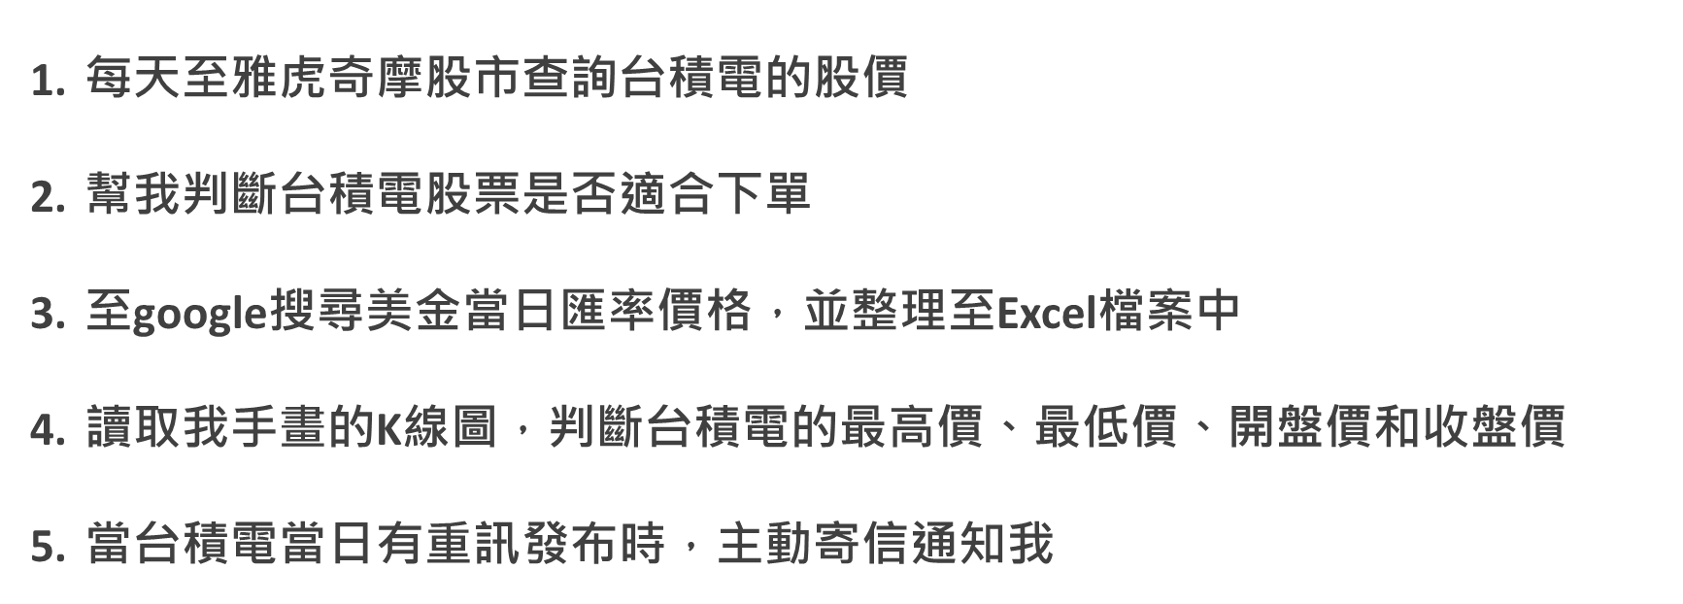
想想看，哪些流程適合 RPA

Slide 7
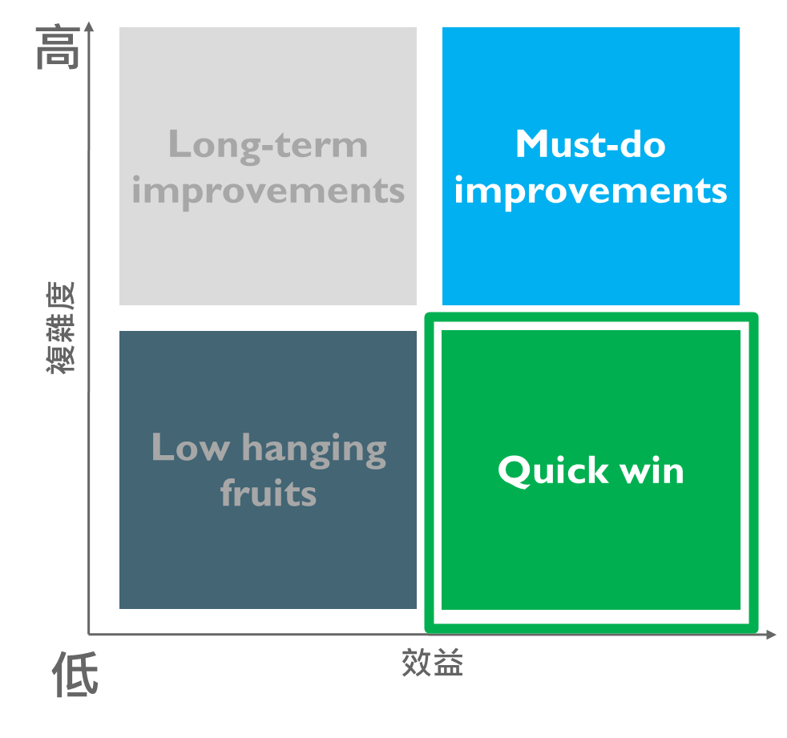
優先選取流程

Slide 8
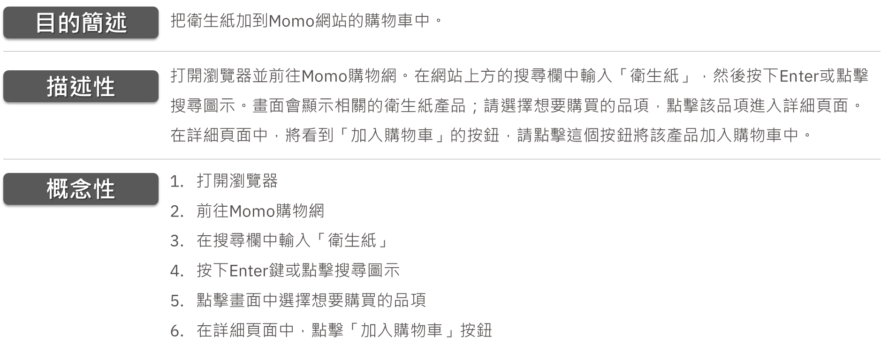
從目的簡述 → 描述性敘述 → 概念性敘述

Slide 9
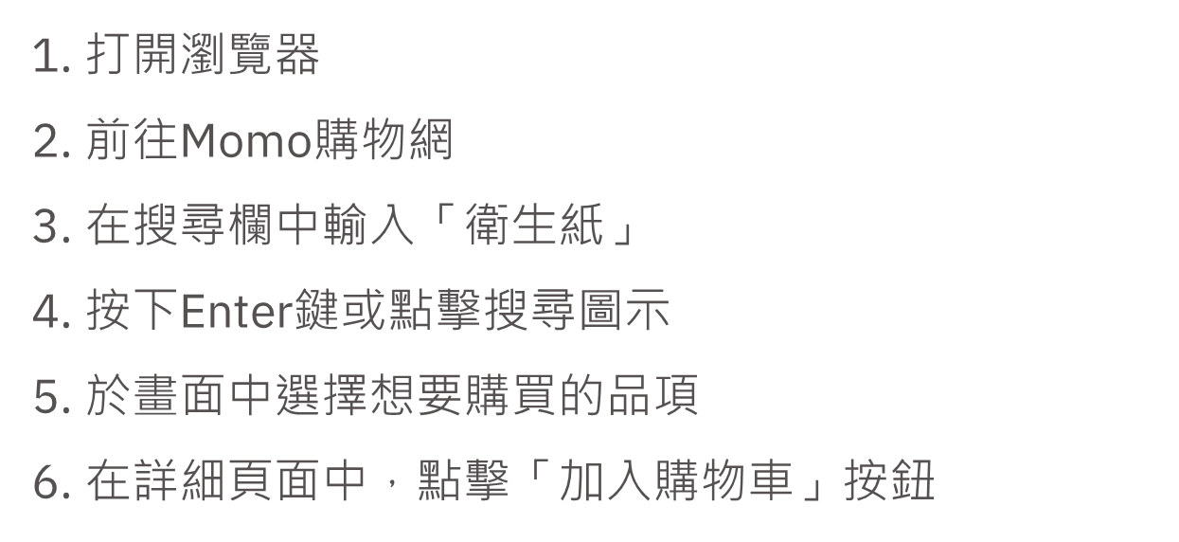
時間序清楚

Slide 10
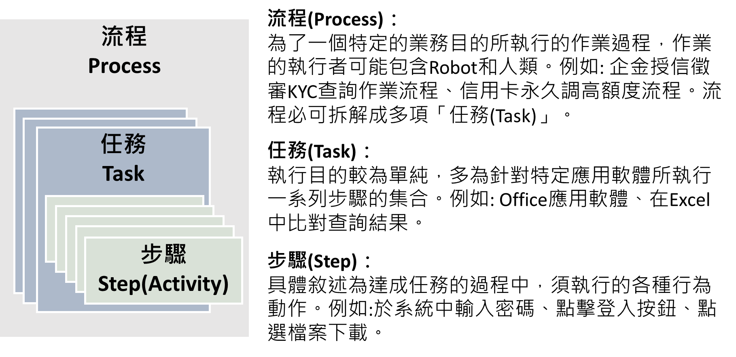
表達顆粒度

Slide 11
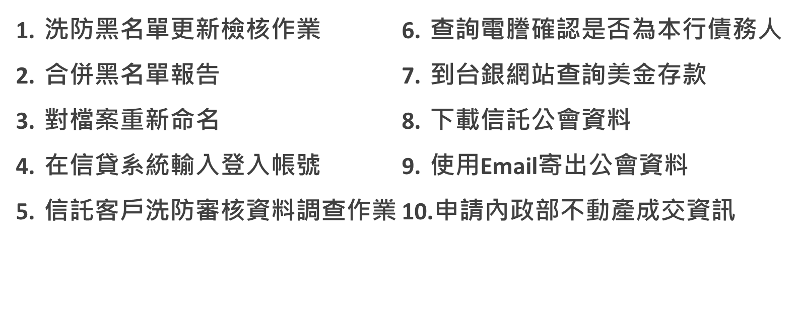
請判斷下列自動化敘述哪些是流程?任務?步驟?

Slide 12
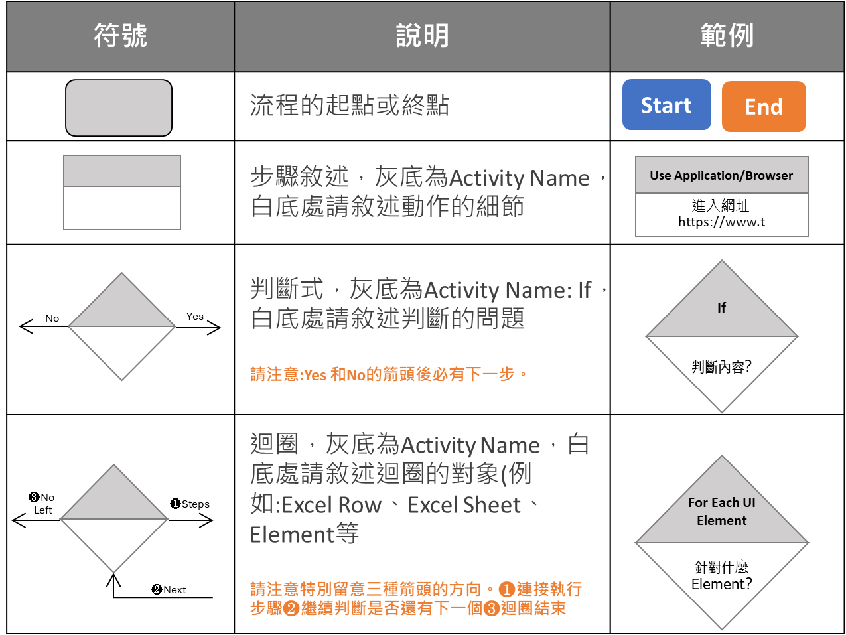
流程圖繪製概念
https://draw.io/
Notes:
do while怎麼畫/迴圈怎麼畫

Slide 13
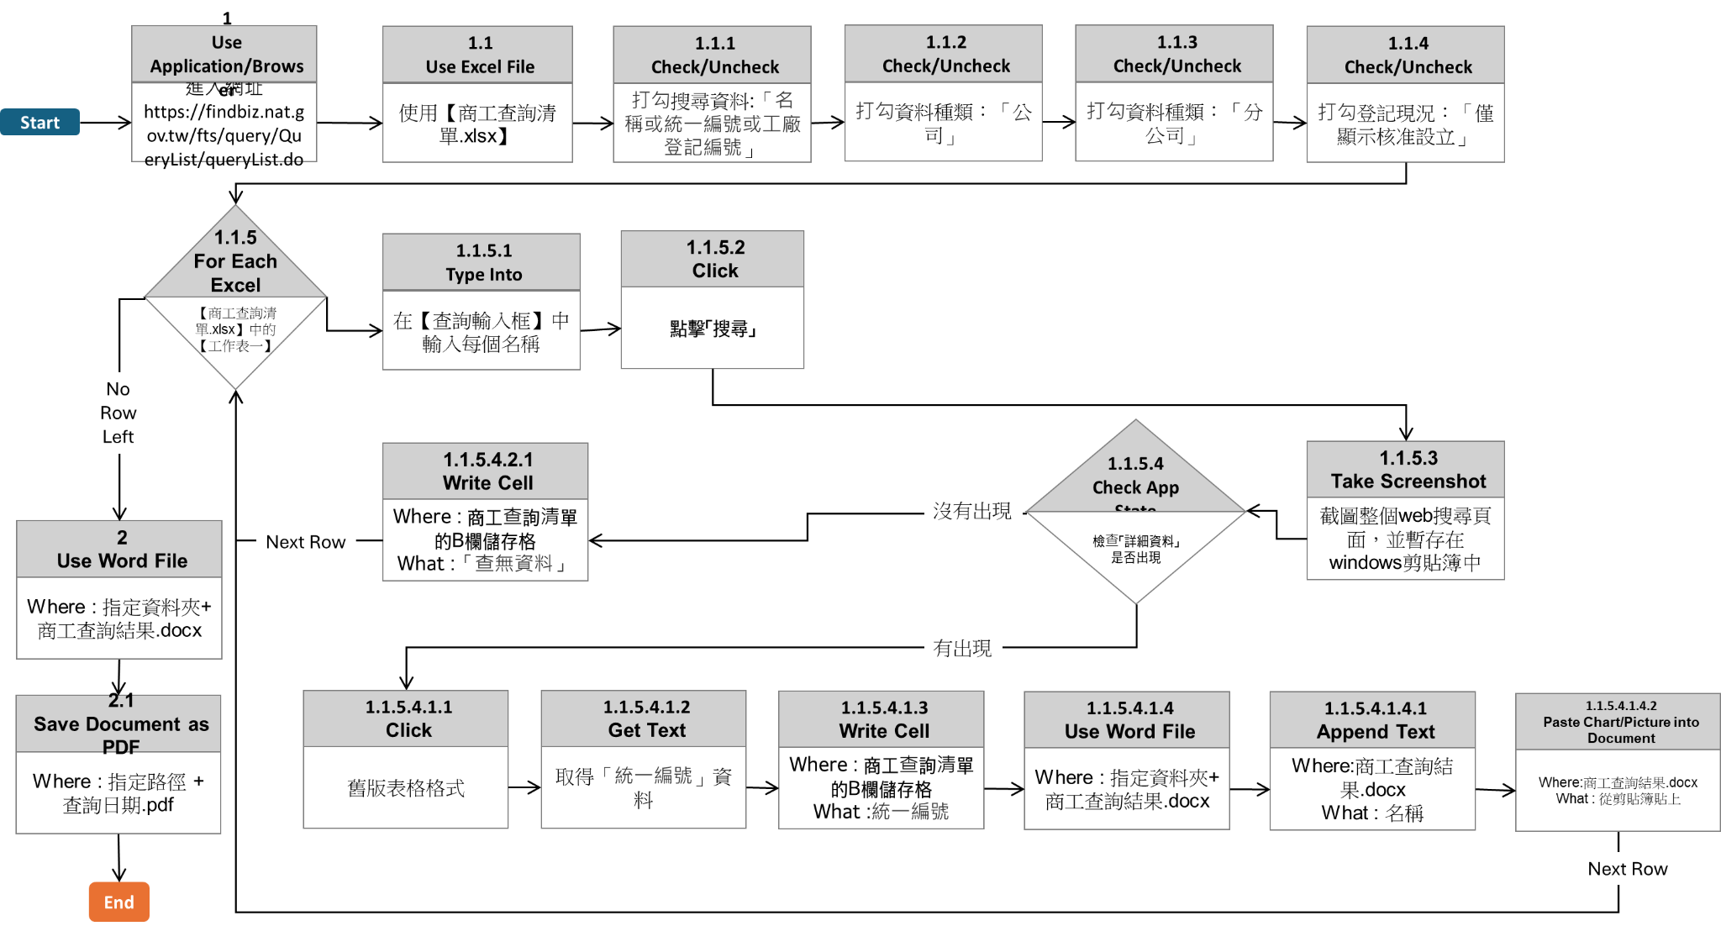
實際案例
Notes:
簡單練習

Slide 14
流程自動化要素
ASIS
自動化範圍界定
應用程式支援程度
檢視系統操作畫面
資料輸入、輸出及邏輯盤點
TOBE
建立標準表單及標準步驟
定位迴圈
必要系統整合
尋找例外情形

Slide 15
練習畫畫看 https://draw.io/

Slide 16
RPA流程特性
需求分析 (7)
如何判對是否值得做(7)
流程圖 (bf/ aft) *** (15)

Slide 17
模擬鍵盤滑鼠 (60min)
學習目標
模擬人與電腦交互的過程
自動執行滑鼠移動和點擊
使用滑鼠在螢幕上選擇和定位特定圖像或區域
模擬打字輸入

Slide 18
請下載台哥大 2022 年的永續報告書
使用 "按一下網頁上的連結" 遇到錯誤?
試想可以如何解決?
Notes:
補充

Slide 19
練習 - 透過按鍵指令與網頁互動
Goodinfo 搜尋一系列股票，將各股票歷史（半年）漲跌下載成 Excel

Slide 20
練習 - 透過按鍵指令與網頁互動
Goodinfo 搜尋一系列股票，將各股票歷史（年）漲跌下載整理成 Excel
如果股票代號查不到怎麼辦
如何向下捲動 - 兩種方式
遇到廣告怎麼辦
Notes:
focus on screen or arrow key

Slide 21
回家作業 1
題目：
設計一個流程，找到當前電腦的屬性 (搜尋"系統") ，截取"關於"頁面的螢幕截圖，將其保存到資料夾
提示 - 該流程將：
檢索當前使用者的桌面資料夾的位置
使用「開始」功能表導航到此電腦
打開此電腦的屬性
截取視窗的螢幕截圖並將其保存在資料夾
…

Slide 22
回家作業
繳交格式
請繳交兩樣東西
1.腳本 txt 壓縮檔，名稱為"作業1_電腦屬性.zip"
(內容包含電腦屬性螢幕截圖)
2.執行影片，名稱為"作業1_電腦屬性.mp4”
3.繳交DeadLine - 星期天晚上23:59

Slide 23
回家作業
題目：
到 GoodInfo 搜尋任意 1 檔股票，列印頁面成 PDF 儲存在資料夾
將 PDF 的第一頁拆出
(使用 PDF 抓取表格的 Action) 將 PDF 中的 [成交價, 昨收] 表格資訊貼到 Excel
Sheet Name 改為股票代號
調整第一個 Row 的高度為 30 ，並將字體改粗體
儲存命名為 股票資訊.xlsx
並將表格放在同一封信內文 (不是附檔) 寄給自己
進階挑戰：可否美化內文中的表格？
例如：調整表格顏色、邊框粗細

Slide 24
回家作業
繳交格式
請繳交兩樣東西
1.腳本 txt 壓縮檔，名稱為"作業1.zip"
(內容包含腳本、PDFs、Excel、以及信件截圖)
2.執行影片，名稱為"作業1.mp4”
3.繳交Deadline - 星期天晚上 23:59

Slide 25
專題 繳交項目
繳交企業專案主題
DL：3/24（日）23:59 前送出
6-1：專案文件、技術分享
約 10 分鐘，形式不拘； 5-2, 6-1 課堂分享
DL：3/31（日）23:59 前上傳
6-2：腳本壓縮檔+專案影片播放+流程圖說明
每人 3 分鐘，6-2 課堂分享
注意：請副本一份放到你的 Assignment 資料夾
DL：4/6（日）23:59 前繳交

Slide 26
AppWorks School
Talents For Internet -
Happy Automation!

